Slide 1




人工智能。價值課一
逃出資訊陷阱
教學簡報
Project NEXT 新興科技素養及價值教育計劃

Slide 2






目標
  認識演算法及其衍生的安全隱私
鞏固學生的求真精神

Slide 3

猜一猜
每分鐘全球用戶合共的上網時間總是多少?
每分鐘有多少封電郵傳送出去?

Slide 4

猜一猜
每分鐘全球用戶合共的上網時間總是多少?
  2,510萬小時
每分鐘有多少封電郵傳送出去?
  2.41億封

Slide 5




資訊的重要性
資訊每分每秒都在流通，而我們亦經常
在網絡接收到不同的資訊與內容，
例如在影音平台YouTube，搜尋引擎Google以及社交媒體Instagram。
但你有沒有想過，為什麼我們看到
的資訊，總是我們感興趣的？
因為網站加入了演算法

Slide 6




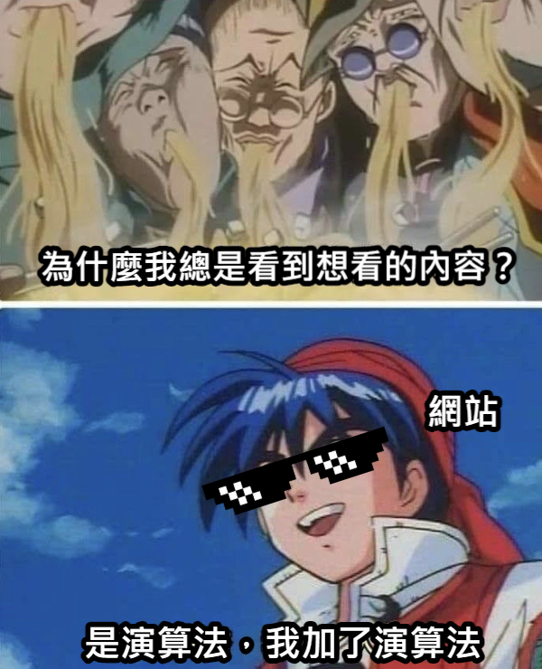
什麼是演算法？
  是一系列有順序的步驟，用於解決特定問題
  當中包含 「輸入 」及 「輸出 」
  網站許多時會使用演算法提升用戶體驗
  例如用戶輸入/觀看某些內容，演算法便會推送相近的內容

Slide 7
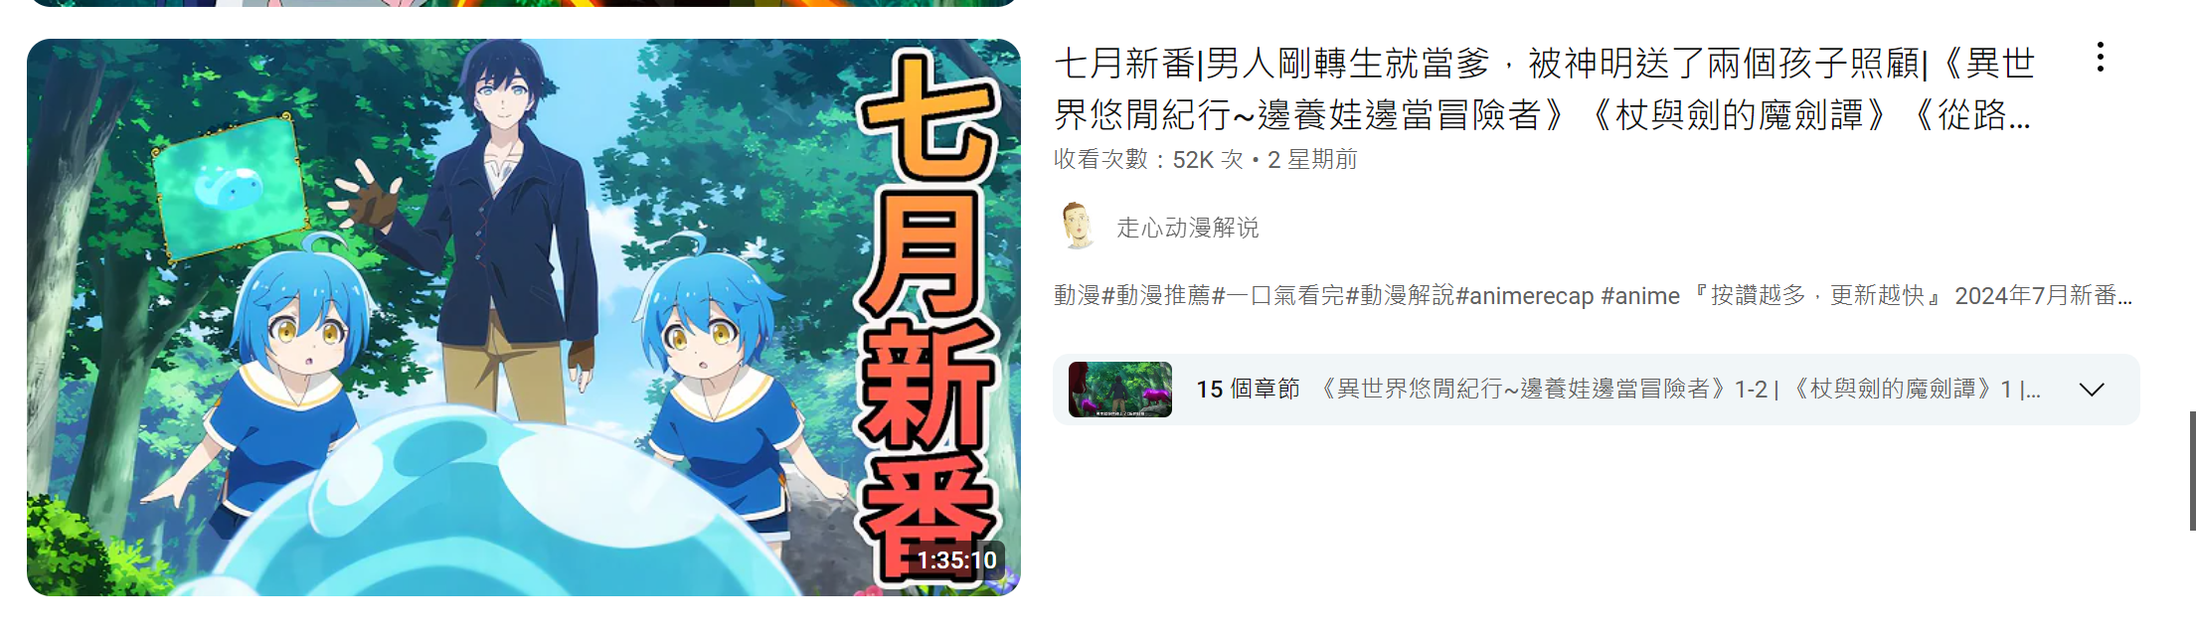



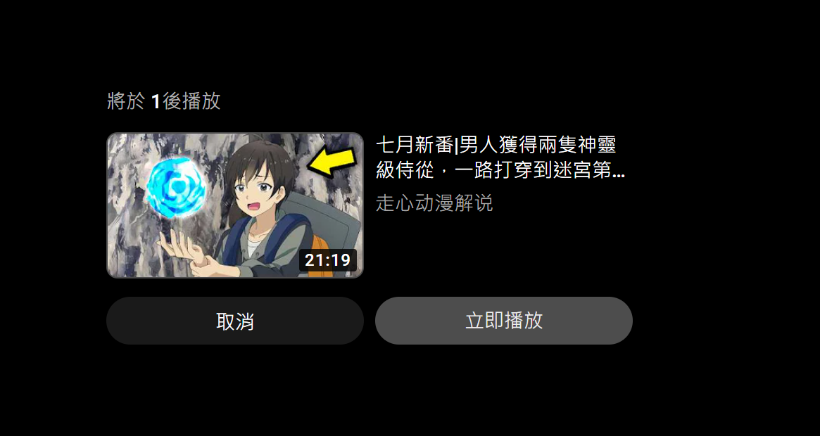
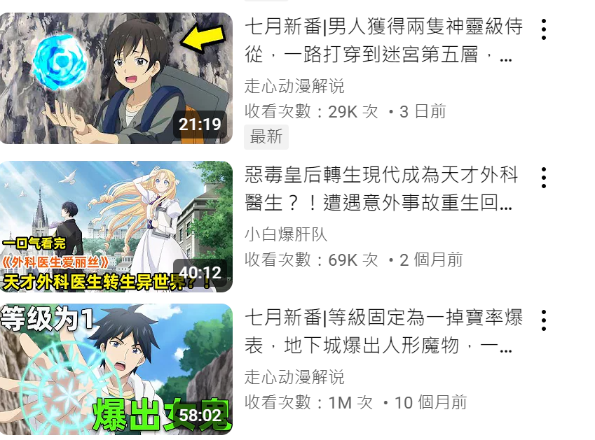
當你在YOUTUBE觀看影片……
影片結束後
自動播放
類似的影片
版面旁會
推薦相同
類型的影片

Slide 8


體驗活動：
只有一種聲音

Slide 9

玩法
  工作員安排同學擔任不同角色A,B,C
  工作員派發指令卡
  同學們按照卡上的指示進行活動
  工作員數三聲開始活動
  進行活動回顧及反思

Slide 10




角色A
聆聽角色B的答案
角色B：題目
角色C：題目
角色B
呼叫出答案
角色C
呼叫出答案
Notes:
round 1
B: 講出任何一種職業
C: 講出任何一種水果
round 2
B: 講出任何一種運動
C: 講出出任何一個地鐵站名
round 2
B: 講出任何一種蔬菜
C :講出任何一種動物

Slide 11
聆聽角色B的答案
呼叫出答案
呼叫出答案
角色B：漢堡包飲橙汁
Notes:
round 1
B: 講出任何一種職業
C: 講出任何一種水果
round 2
B: 講出任何一種運動
C: 講出出任何一個地鐵站名
round 2
B: 講出任何一種蔬菜
C :講出任何一種動物

Slide 12
聆聽角色B的答案
呼叫出答案
呼叫出答案
角色Ｃ：郵差叔叔送信
Notes:
round 1
B: 講出任何一種職業
C: 講出任何一種水果
round 2
B: 講出任何一種運動
C: 講出出任何一個地鐵站名
round 2
B: 講出任何一種蔬菜
C :講出任何一種動物

Slide 13


分享環節
1. 你聽到什麼?
2. 哪一個角色的聲音較容易被接收？
3.有何方法更易聽到角色B的聲音？

Slide 14
分享環節
1. 你聽到什麼?
2. 哪一個角色的聲音較容易被接收？
3.有何方法更易聽到角色B的聲音？
不同的內容/聽不到/只是一種聲音
佔大多數的聲音/主流意見
主動去聆聽（搜尋資訊）

Slide 15




反思
網站透過演算法推送我們感興趣的內容給我們，看似方便快捷
但亦造成我們無法獲取外界全面資訊
令自己看到的內容越來越單一

Slide 16
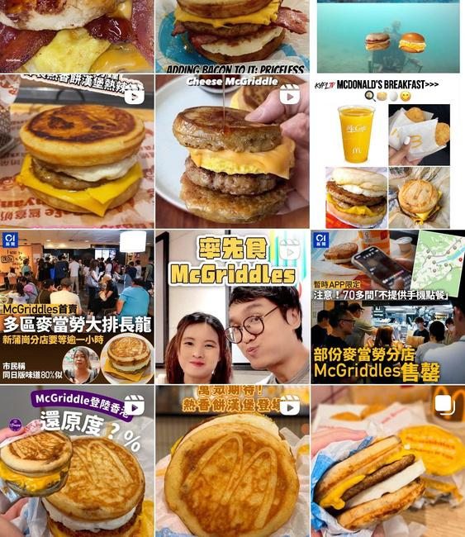



反思
雖然網絡有部分資訊未必是自己感興趣
但這些資訊可能都有它的意義與價值

Slide 17
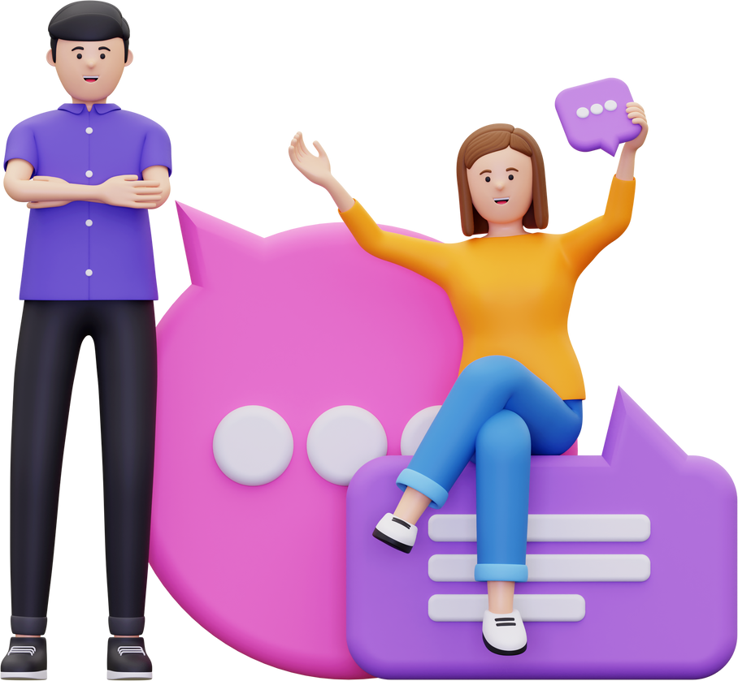

活動：《資料保護大冒險》
  在日常生活中，人們往往不經意地暴露了個人資料
  活動將安排同學分成四組，每組有不同的情景題，討論有機會洩漏了那些個人資料及解釋原因
  每組須輪流分享

Slide 18



分組方式
1
2
3
4

Slide 19

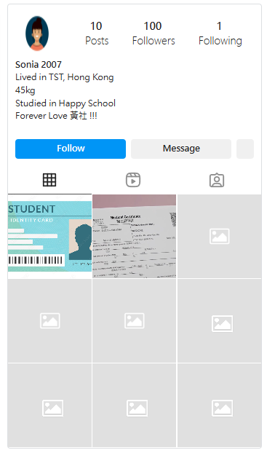


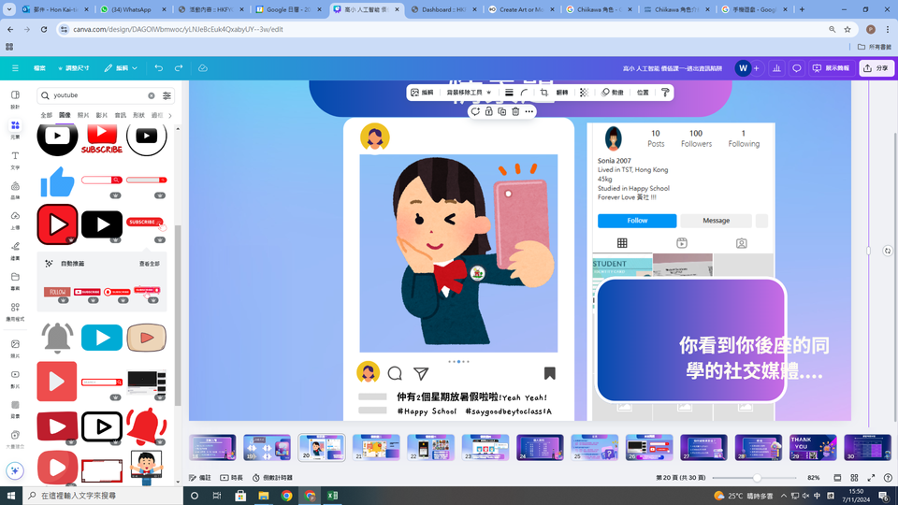



情景題一
你上網時看到班上
同學的社交媒體....
放學啦，同媽媽去教會!Yeah Yeah!
#Happy School #saygoodbeytoclass1A

Slide 20
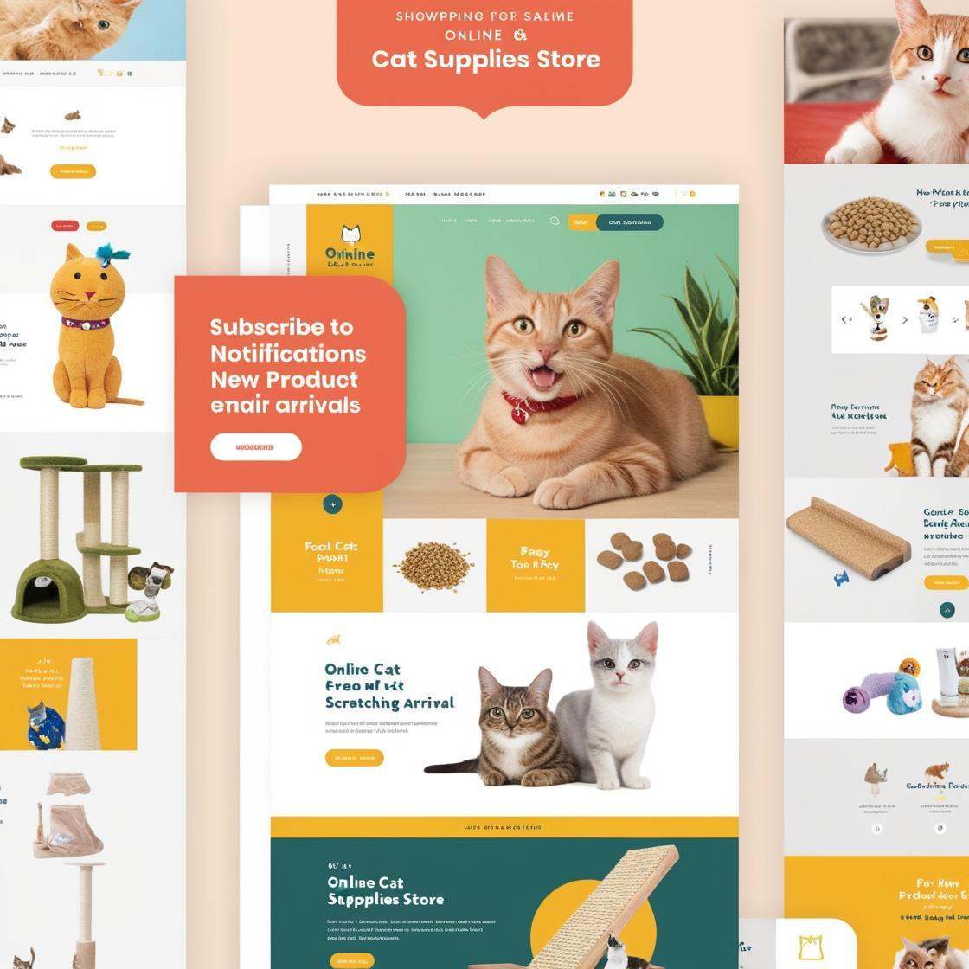



情景題二
以手機短訊形式接收最新產品通知
當你在貓貓官方用品平台購物時，網頁彈出了這個視窗，
你按了接受產品推廣
訂閱此網站

Slide 21

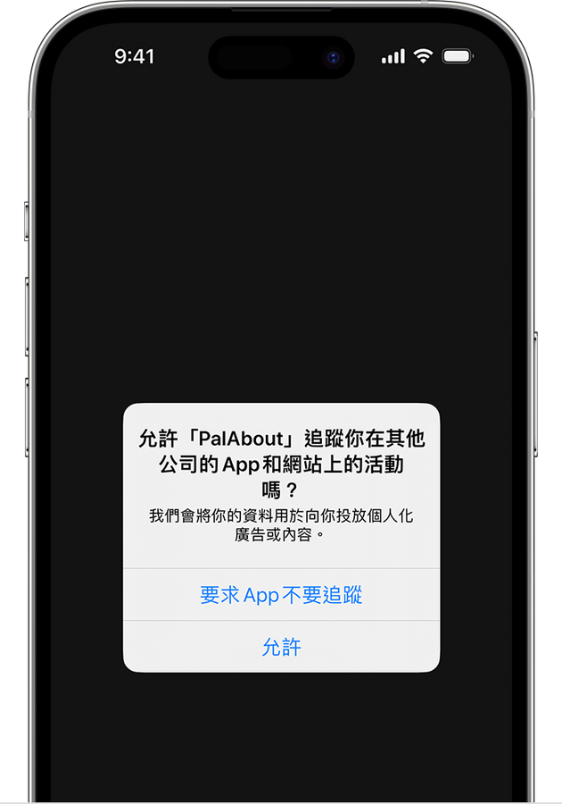




情景題三
當你玩手機遊戲時，手機彈出了這個視窗，你按了「允許 」

Slide 22
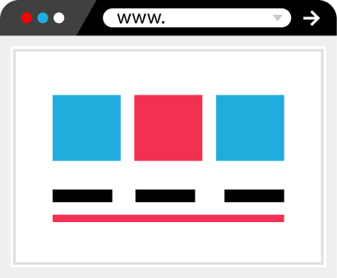
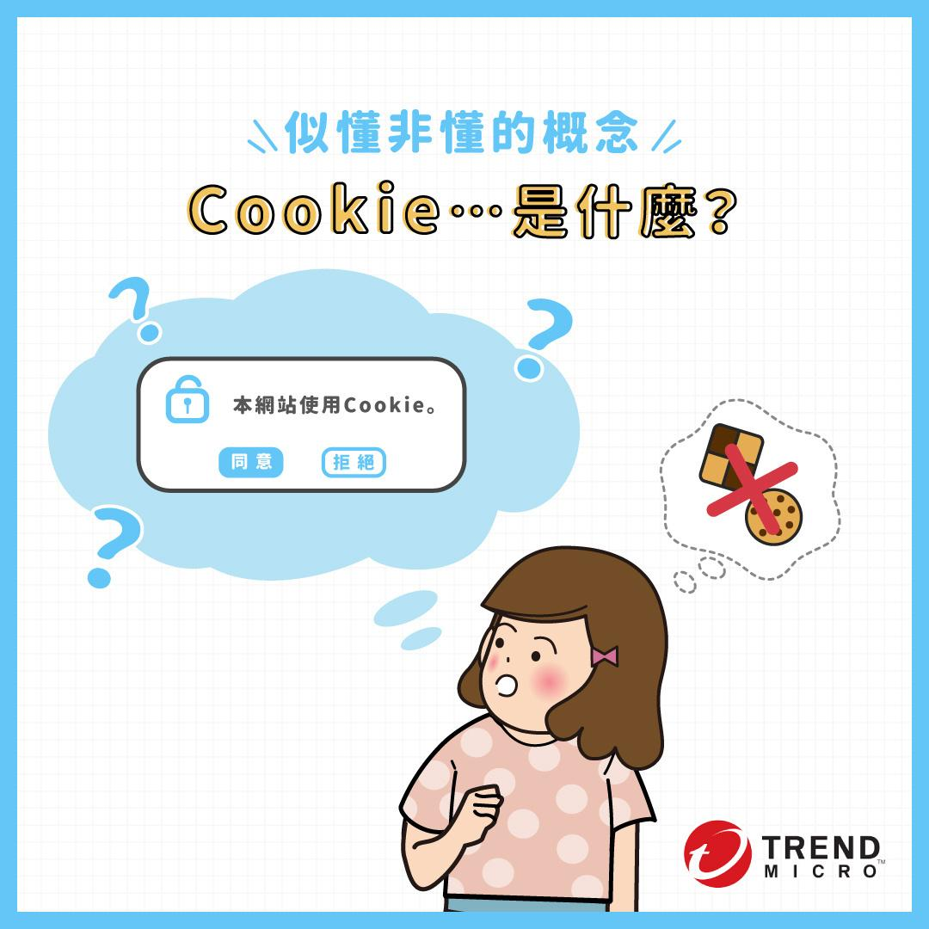




情景題四
ilovejapan.com
小知識
Cookie代表它會自動記下你在網站的活動記錄及資料
小白
芝卡娃
桃哥
當你在日本網購平台購買Chiwawa公仔時，
網頁彈出了接收「Cookie」的視窗，你按了同意。

Slide 23
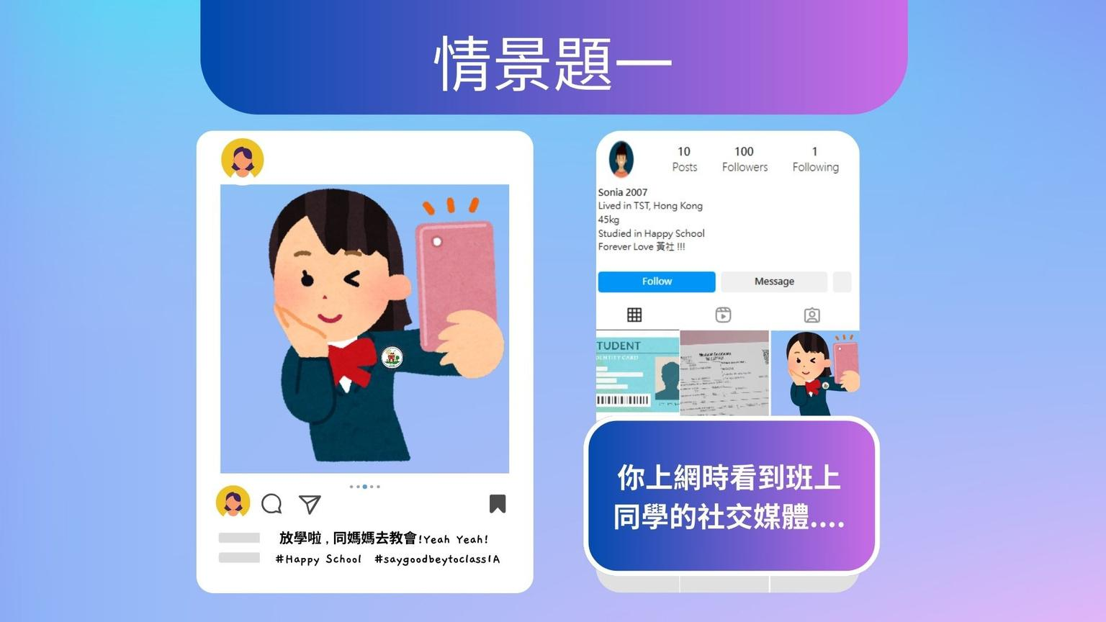
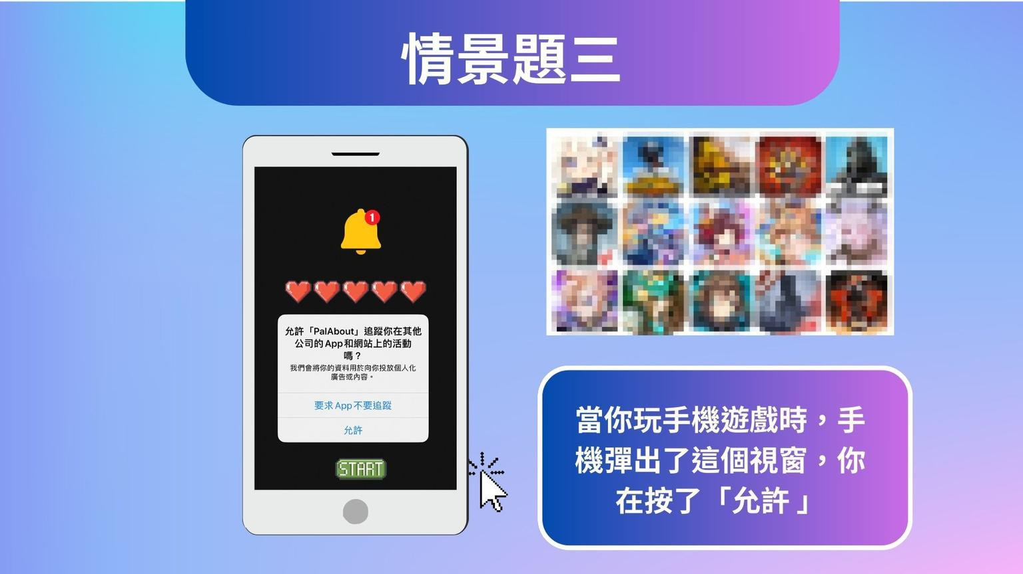


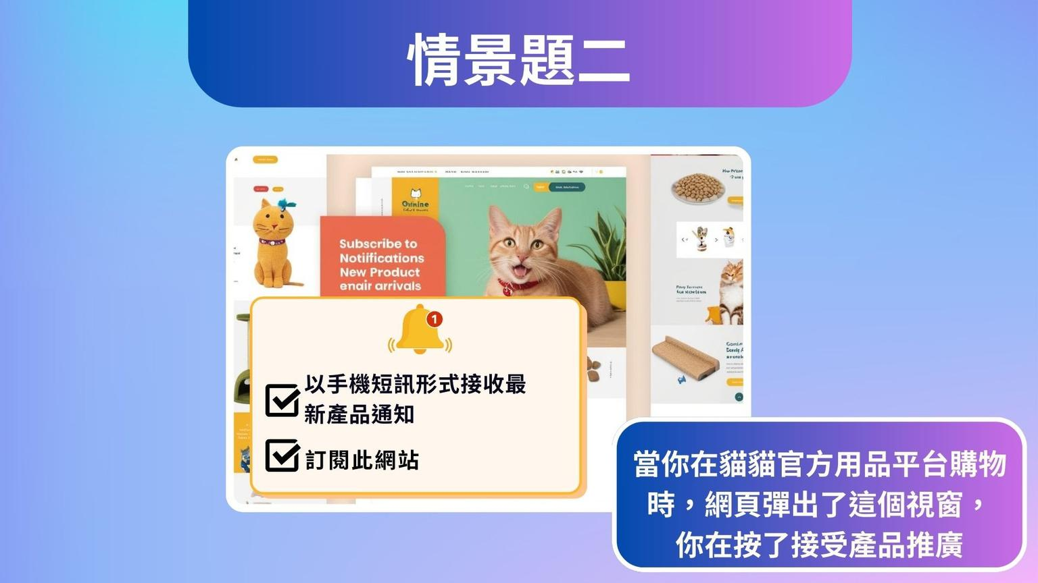
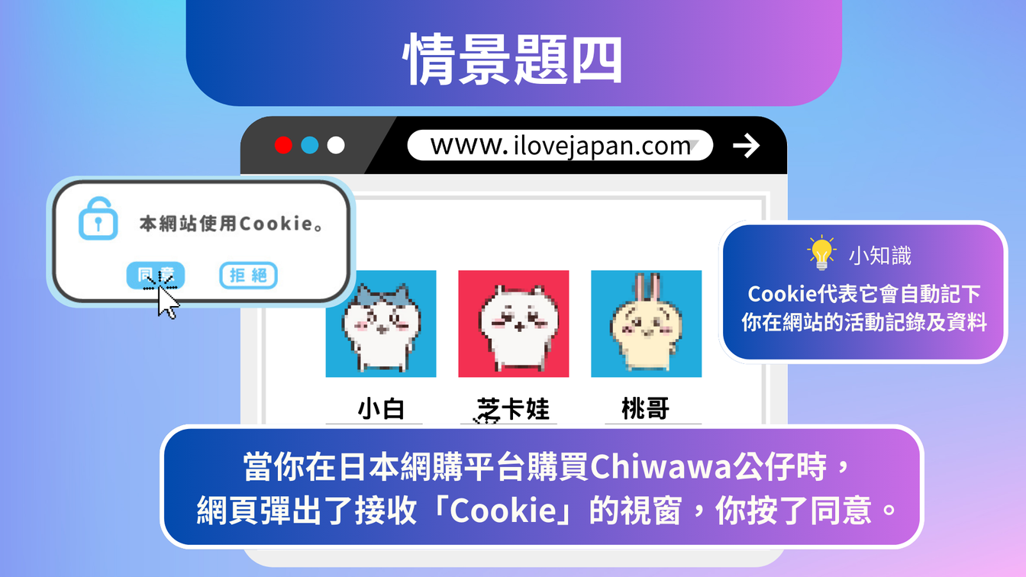


Slide 24


可能會暴露什麼資料?
個人行蹤
體重
就讀學校
居住地
你看到你後座的同學的社交媒體....
放學啦，同媽媽去教會!Yeah Yeah!
#Happy School #saygoodbeytoclass1A
身份證

Slide 25
可能會洩露什麼資料?
手機號碼
電郵
購買記錄
以手機短訊形式接收最新產品通知
姓名
訂閱此網站
喜好

Slide 26
可能會洩露什麼資料?
個人喜好
姓名
瀏覽記錄
購買記錄
電郵

Slide 27
可能會洩露什麼資料?
ilovejapan.com
登入的帳號
登入的密碼
購買記錄
小白
芝卡娃
桃哥
瀏覽記錄
個人喜好

Slide 28
個人資料
  姓名
  身高
  性別
  體重
  收入
  宗教
  電郵地址
  瀏覽資料
  電話號碼
  家庭成員
  居住地方
  購物紀錄

Slide 29

反思
1. 收集資料的好處？
2. 哪些資料屬於私隱？
3. 企業公司如何能夠妥善保障資料？
企業：進行更好的商業策略，提升利潤
客戶：提升服務體驗及便利用戶使用
姓名、性別、住址、電話號碼、身份證、年齡、職業、醫療記錄都是重要私隱
公司處理資料時應跟據《個人資料（私隱）條例》的指引，保持透明，公平以及安全

Slide 30



反思問題
網站不斷透過演算推送資訊給我們
到底如何可以破解演算法?

Slide 31

如何破解演算法？
  主動瀏覽不同的資訊
  使用無痕瀏覽模式
  停止使用Cookie功能

Slide 32



KAHOOT! 小測驗
透過問答遊戲
重溫一下課堂學習到的知識！
KAHOOT.IT

Slide 33


總 結
  認識演算法機制
  保持資訊開放態度
  避免資料被過度獲取
  注意個人私隱

Slide 34





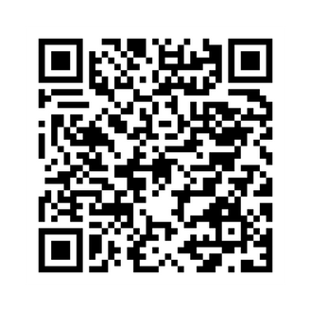





THANK
YOU
教
學
短
片
3422 3161
medialiteray.hk
wmc@hkfyg.org.hk

Slide 35

課堂時間分配
環節 | 30-40分鐘 | 40分鐘以上
講解演算法(P.3-6) | 5分鐘 | 5分鐘
活動只有一種聲音 (P.7-14) | 10分鐘 | 10-15分鐘
私隱暴露活動 | 20分鐘 | 15-20分鐘
總結及問卷 | 5分鐘 | 5分鐘

